Slide 1
Снежный городок
Огородникова Ольга Николаевна
Воспитатель старшей группы №8

Slide 2
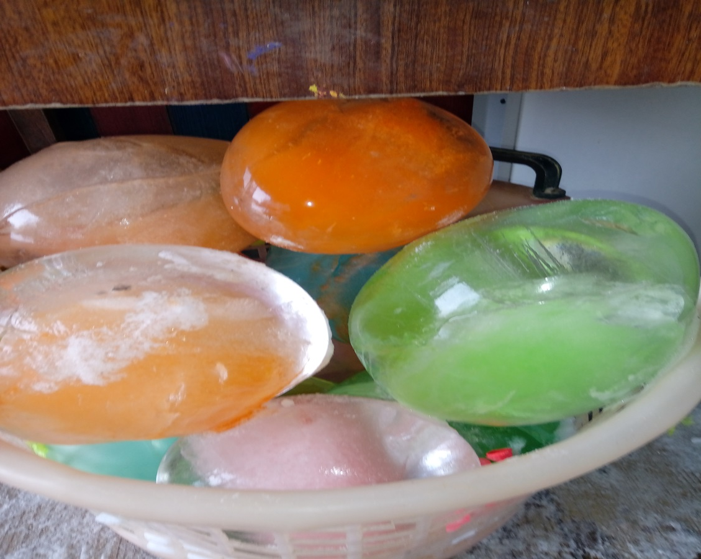
В нашем детском саду конкурс! И снова идеи, и мысли не дают воспитателям покоя. А начиналось все непонятно и вяло…

Slide 3
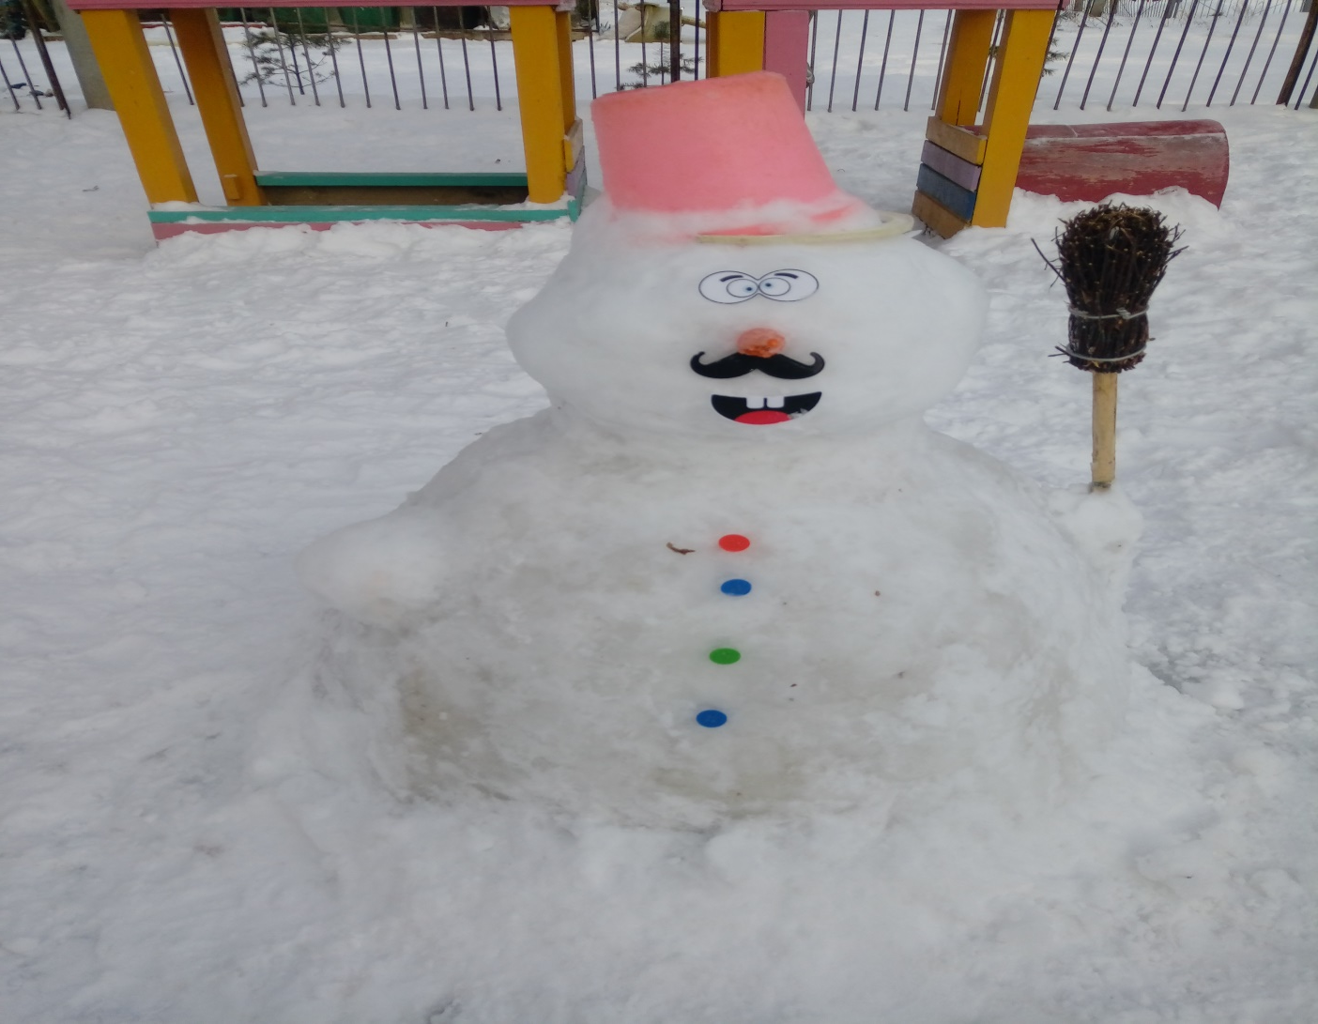
А потом, успевай ходить за водой, да снега нагребать полную лопату.

Slide 4
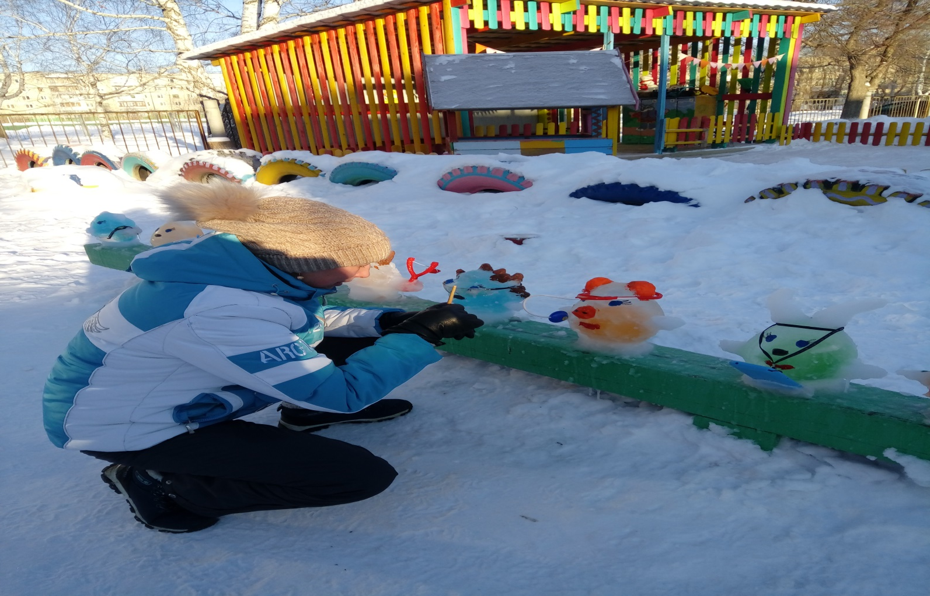
Без помощи родителей в этом нелёгком деле никак.

Slide 5
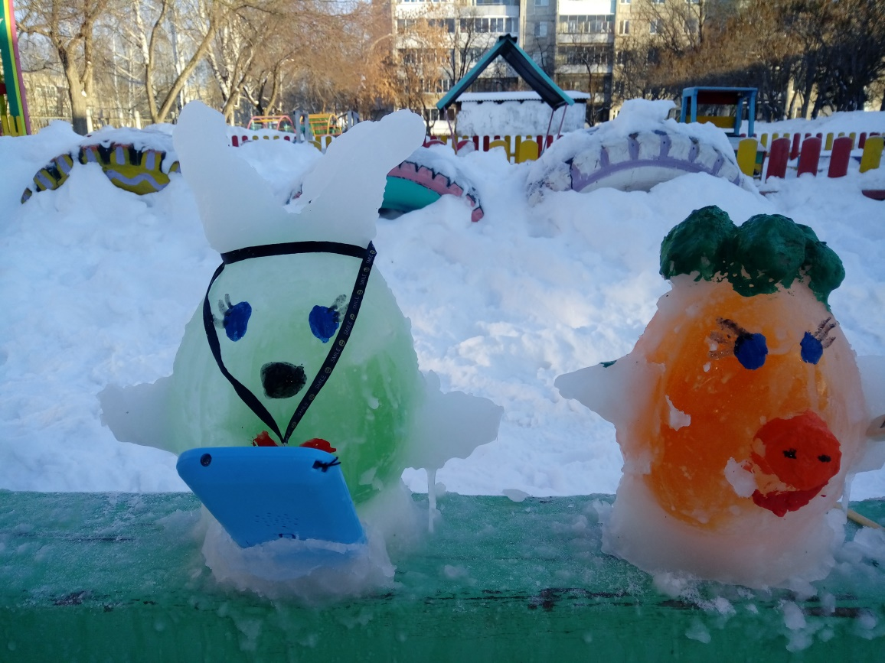
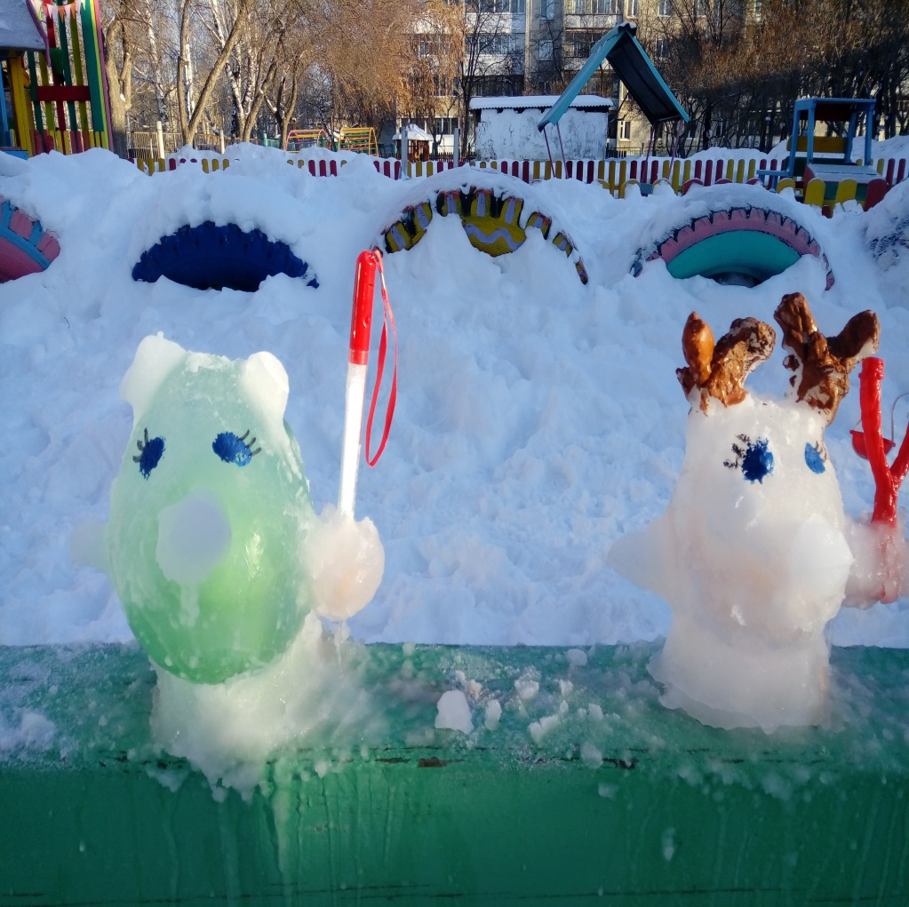
Так и появились Лосяш, Бараш, Нюша, Крош и Ёжик.

Slide 6
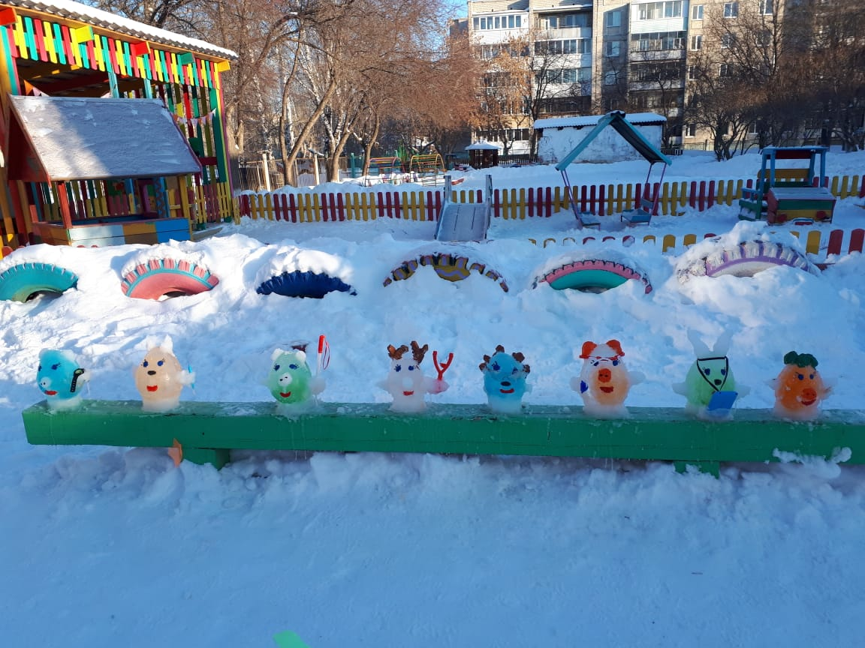
Все с радостью ждут ребятишек!

Slide 7
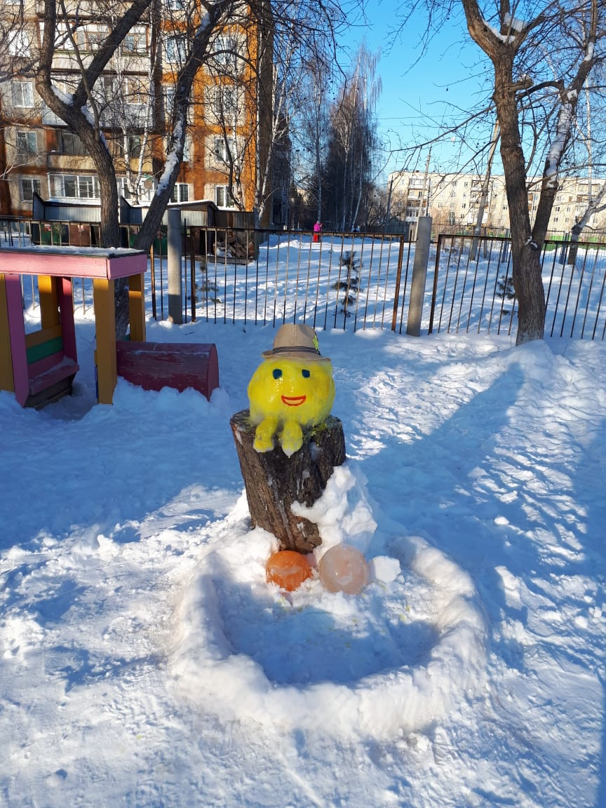
А так же колобок, которому дети могут кидать свои снежные комочки.

Slide 8
Спасибо за внимание!

